Slide 1
Politická ekonomie státního bankrotu
Vladan Hodulák
Tato prezentace je určena výhradně pro studenty kurzu Mezinárodní finanční instituce MVZn5065 na FSS MU v akademickém roce 2020/2021. Jakékoliv nakládání s prezentací pro jiné než studijní účely v tomto kurzu je zakázáno

Slide 2
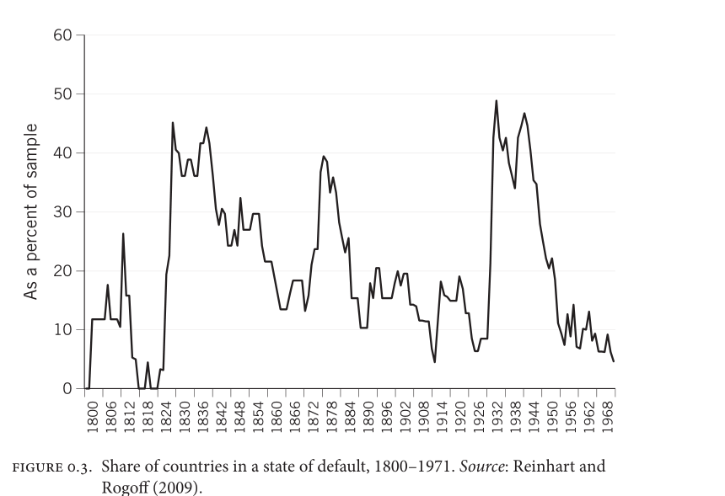

Slide 3
Státní dluh v uzavřené ekonomice
Dluh ve vlastní měně
Závazek vyplatit dané množství vlastní měny v daný čas – technicky vždy řešitelné
Nominální a reálné splacení
„Dobrovolná omezení“
Řešení přílišného zadlužení ve vlastní měně
Země z dluhu „vyroste“ – sníží se jeho relativní váha
Stát částečně splatí dluh inflací – sníží se jeho relativní váha, zásadní redistribuční dopady
Stát vyhlásí (částečný) bankrot – dojde ke snížení jak nominální tak pravděpodobně i reálné výše, potencionální zásadní redistribuční dopady – stát je teoreticky vždy schopen změnit pravidla hry skrze využití legislativních nástrojů

Slide 4
Státní dluh v otevřené ekonomice
Dodatečné omezení státu v otevřené ekonomice
Potřeba zahraniční měny pro nákup zahraniční produkce
Hrozba úniku kapitálu a prudké devalvace – měnová krize (role kapitálových kontrol)
Mezinárodní aspekty zahraničního dluhu
Dluh držený nerezidenty
Dluh emitovaný pod zahraniční jurisdikcí
Dluh emitovaný v zahraniční měně
Otázka schopnosti státu diskriminovat zahraniční věřitele
Neexistuje žádný oficiální mezinárodní mechanismus řešení státních bankrotů

Slide 5
Politická ekonomie státního bankrotu
Záhada zahraničního dluhu
Pro stát jako racionálního aktéra je výhodné akumulovat co největší zahraniční dluh a pak vyhlásit bankrot (nemožnost vynucení splácení), proto by racionální věřitelé neměli vůbec půjčovat.
Nicméně zahraniční dluh je naprosto standardní součástí mezinárodního systému.
Proč státy často své zahraniční dluhy splácí?
Reputace
Donucení (soudní spory, sankce, vojenská hrozba)
Demokratické instituce
Hospodářské a další společenské náklady spojené se státním bankrotem

Slide 6
Politická ekonomie státního bankrotu
Státní bankrot je historicky naprosto běžný jev
Otázka existence reálných mechanismů, které zajistí splácení závazků ze strany dlužníků
Tržní disciplína – schopnost soukromých věřitelů odepřít krátkodobá úvěr v zahraniční měně a důsledky, které to má pro ekonomiku státu a společnost jako celek
Podmíněné půjčky – schopnost oficiálních věřitelů (MMF) odepřít financování s podobnými důsledky jako v prvním případě
Zprostředkující role fiskálně konzervativních domácích elit, jejichž zájmy jsou v souladu se zájmy zahraničních věřitelů
Za jakých okolností poskytnou státy finanční pomoc zemím ohroženým státním bankrotem?

Slide 7
Historický přehled státních bankrotů
Státní dluh a antický Řím
Státní dluh ve středověku
Soukromý dluh panovníka
Veřejný dluh státu – Benátky a první státní dluhopisy
Státní dluh v moderní době
Několik vln státních bankrotů v obdobích kolem let 1820, 1870 a 1930
Snižování četnosti státních bankrotů a změna jejich formy po druhé světové válce
Růstový trend státního dluhu ve 21. století

Slide 9
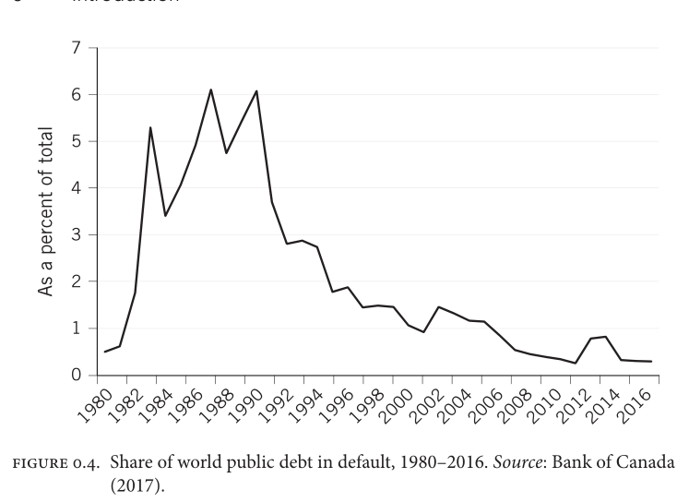

Slide 10
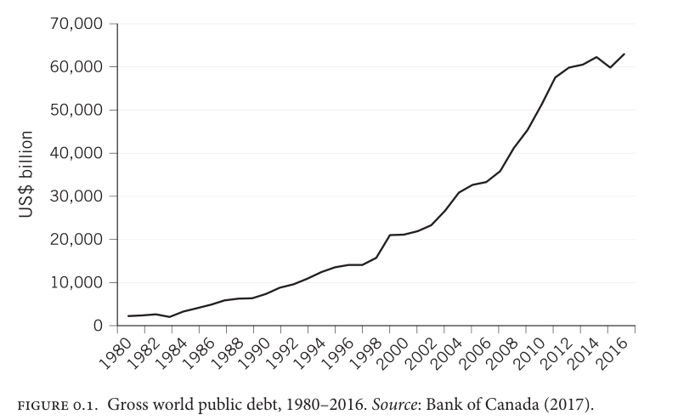

Slide 11
